Slide 1
История логотипа компании “Nokia”
Выполнил: Шеховцов, Панина ПКС-1-19

Slide 2
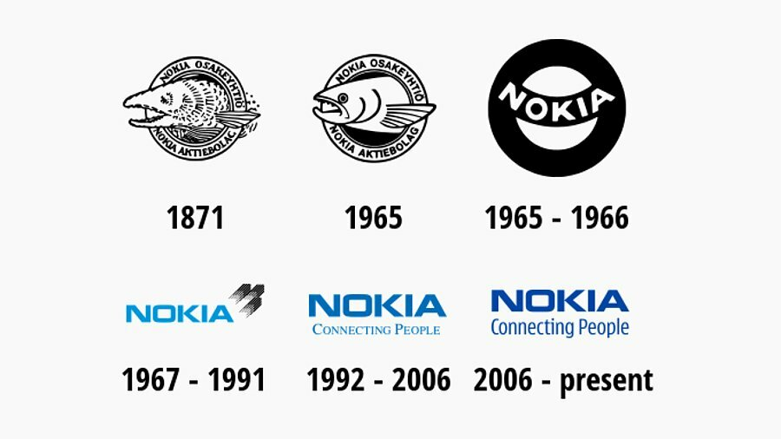
Краткая история
Началом истории компании считается 1865 год, когда горный инженер Фредерик Идестам основал в Тампере бумажную фабрику.
Принадлежащая ему компания была в 1871 году переименована в Nokia Ab
В 1967 году произошло официальное слияние компаний: Finnish Rubber Works и Finnish Cable Works, в Nokia Ab
В 1987 году основным бизнесом компании становится бытовая электроника, в частности, фирма стала третьим по величине производителем телевизоров в Европе.

Slide 3

Первый логотип(1871-1965)
Фредерик Идестам сразу же озаботился созданием логотипа своей фирмы. Сначала он выглядел, как окружность из которой высовывалась рыбья голова.

Slide 4
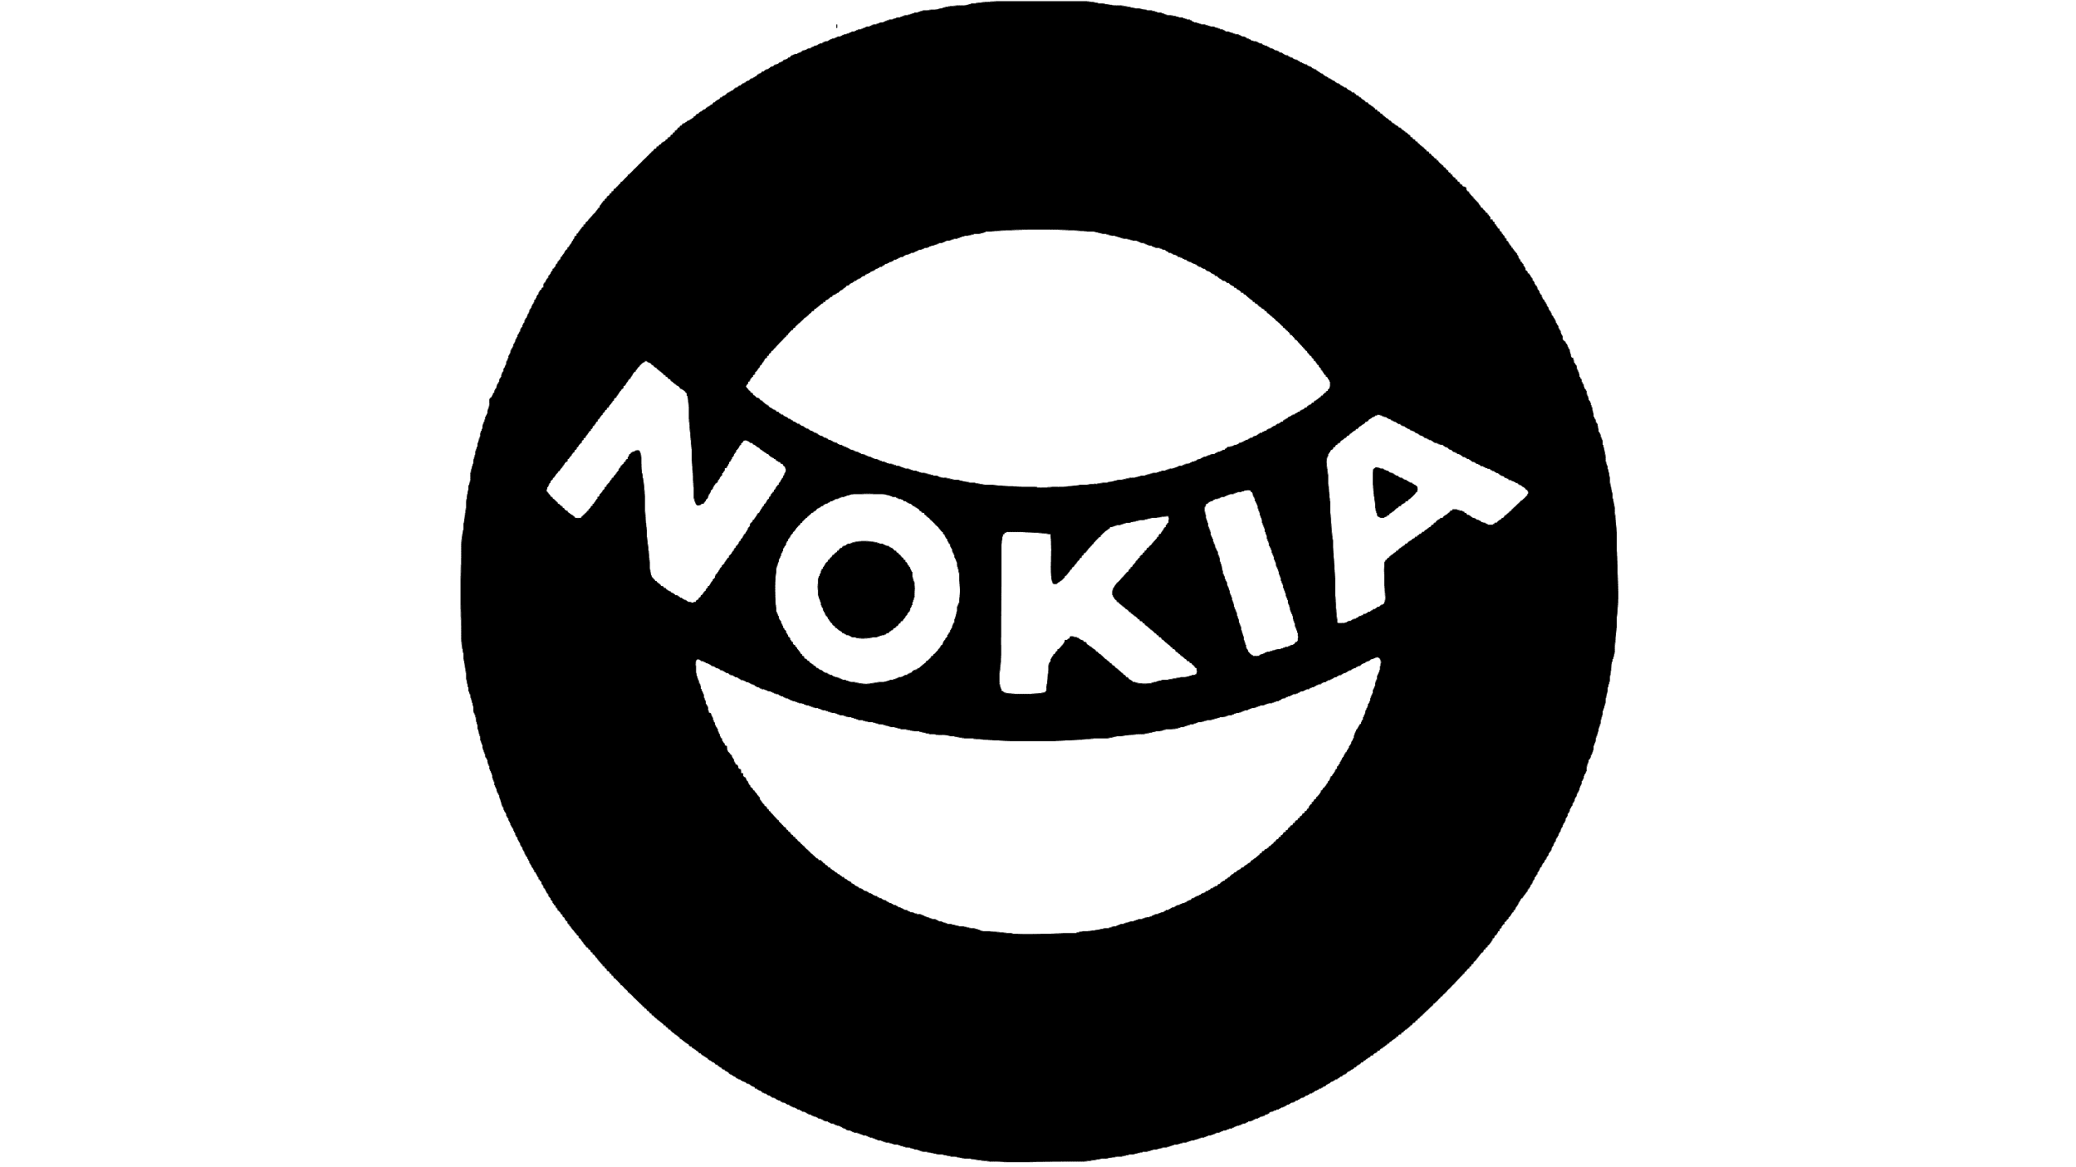
Второй логотип(1965-1966)
В результате объединения компаний: Finnish Rubber Works и Finnish Cable Works в Nokia Ab, было принято решение изменить эмблему на более современную. Таким образом дизайнерам удалось нарисовать логотип, он выглядел, как чёрная окружность посередине которого было начертано название фирмы.

Slide 5
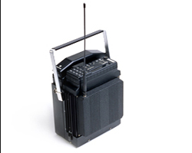
Как Nokia дошли до телефонов
В конце 1970-x - начале 1980-х Nokia скупает несколько мелких компаний и начинает активно заниматься электроникой. В 1979 году совместное предприятие с производителем телевизоров Salora. В 1981 происходит запуск сервиса Nordic Mobile Telephone (NMT).
Первый телефон для авто, Mobira Senator

Slide 6
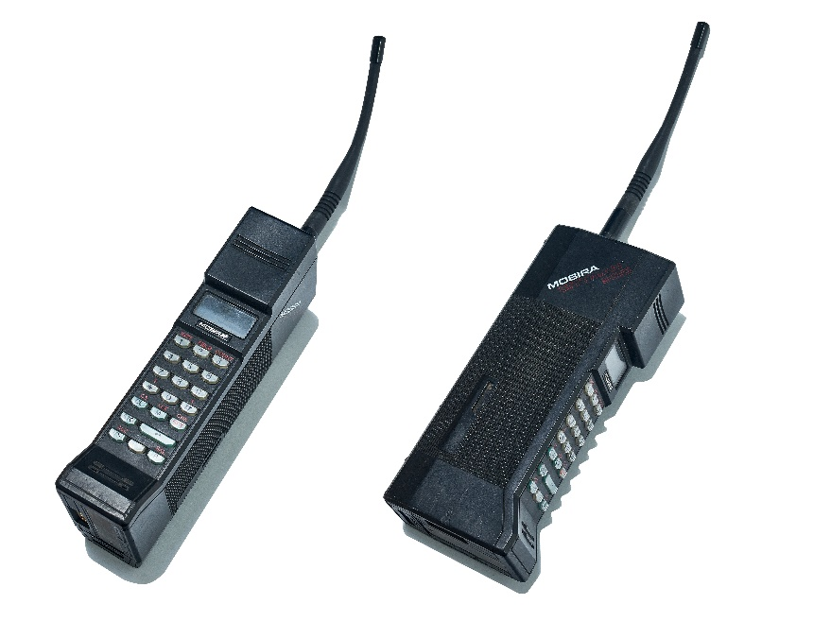
Первый портативный телефон Nokia
В конце 80-х Nokia представила портативный телефон, который весил 800 граммов и стоил порядка 4500 евро, назывался он Mobira Cityman

Slide 7

Третий логотип (1967-1991)
После развития мобильных технологий, было принято решение следовать веяниям моды, а значит пришла нужда изменить логотип. На белом фоне простым шрифтом голубого цвета было начертано название, а в верхнем правом углу были расположены три стрелки, которые олицетворяли движение вперёд.

Slide 8

Третий логотип 2.0 (1991-2005)
Прошло ещё несколько лет и "стрелы" убирают, а вместо них добавляется девиз, который не изменился и поныне "Connecting people", что можно перевести на русский язык, как "подключаем людей". А эта фирма становится лидером по производству сотовых телефонных аппаратов в мире.

Slide 9
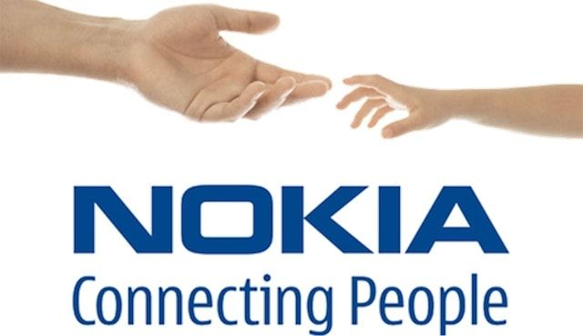
Четвертый логотип (2006-н.в)
Фирма Нокия является одной из старейших на рынке электроники и мобильных аппаратов. Однако сейчас любимая всеми Nokia переживает не лучшие времена. Множество качественных моделей китайского производства вытесняют на рынке таких именитых брендов. Однако поклонники данной фирмы тешат себя надеждами, что вот вот, Nokia "выбросит" на рынки Европы просто фантастические девайсы.

